Slide 1







TRÖÔØNG CAO ÑAÚNG LYÙ TÖÏ TROÏNG TP.HCM
KHOA LYÙ LUAÄN CHÍNH TRÒ
WELCOME BACK TO SCHOOL!

Slide 2


Sử dụng MS team với tài khoản nhà trường cung cấp
Có mặt tại phòng trước giờ học 5 phút với đầy đủ tài liệu học tập
Trang phục chỉnh tề, thái độ nghiêm túc như học trực tiếp
Bật camera trong suốt quá trình học và chỉ bật mic khi GV yêu cầu
Không làm việc riêng trong giờ học, dùng biểu tượng giơ tay khi muốn phát biểu
1
Nội quy lớp học
Cho một lớp học
vui vẻ và hiệu quả!
2
3
4
5

Slide 3
QUY ĐỊNH
VỀ MÔN HỌC PHÁP LUẬT
Sinh viên phải có tài liệu học tập
Số tiết: 15 tiết Điều kiện dự thi: điểm trung bình trên lớp >= 5 và nghỉ không quá 20%
Điểm số: 1 điểm HS1 và 1 điểm HS2

Slide 4
GIỚI THIỆU MÔN HỌC
Bài1: Một số vấn đề chung về nhà nước và pháp luật
2 tiết
Bài 2: Hiến pháp - KT 15 phút
2 tiết
Bài 3: Pháp luật lao động
Kiểm tra 1 tiết
7 tiết

Slide 5
GIỚI THIỆU MÔN HỌC
Bài 4: Pháp luật phòng, chống tham nhũng
2 tiết
Bài 5: Pháp luật bảo vệ quyền lợi người tiêu dùng
1 tiết

Slide 6
MỤC TIÊU CỦA BÀI
Nhận biết được bản chất, chức năng, nguyên tắc tổ chức và hoạt động của các cơ quan trong Bộ máy Nhà nước CH XH CN VN
1
Nhận biết được các thành tố của hệ thống pháp luật và hệ thống văn bản quy phạm pháp luật VN
2

Slide 7
1.1. Bản chất - Chức năng của Nhà nước CH XH CN VN.
1.1.1. Bản chất của Nhà nước CH XH CN VN.
“Nhà nước CH XH CN VN là nhà nước pháp quyền XH CN của Nhân dân, do Nhân dân, vì Nhân dân; Nước CH XH CN VN do Nhân dân làm chủ; tất cả quyền lực nhà nước thuộc về Nhân dân mà nền tảng là liên minh giữa giai cấp công nhân với giai cấp nông dân và đội ngũ trí thức”
(Điều 2 Hiến pháp năm 2013)

Slide 8


1.1.2. Chức năng của Nhà nước CH XH CN VN.
Đối nội
Đối ngoại

Slide 9
1.1.2.1. Chức năng đối nội
tổ chức và quản lý kinh tế
bảo vệ Tổ quốc, an ninh chính trị, trật tự an toàn xã hội
tổ chức, quản lý VH, GD, KH và CN
bảo vệ trật tự PL, pháp chế XHCN
bảo vệ và phát huy các quyền tự do, dân chủ

Slide 10
1.1.2.2. Chức năng đối ngoại
Bảo vệ Tổ quốc
Hợp tác với các nước, quốc tế và khu vực

Slide 11
1.2. Nguyên tắc tổ chức và hoạt động của Bộ máy Nhà nước
1.2.1. Nguyên tắc đảm bảo quyền lực nhân dân trong tổ chức và hoạt động của Bộ máy Nhà nước
“Công dân có quyền tham gia quản lý nhà nước và xã hội”
(Điều 28 Hiến pháp năm 2013)

Slide 12
1.2. Nguyên tắc tổ chức và hoạt động của Bộ máy Nhà nước
1.2.2. Nguyên tắc đảm bảo sự lãnh đạo của Đảng đối với Nhà nước
“Sự lãnh đạo của Đảng là sự lãnh đạo chính trị thông qua việc đề ra đường lối, chủ trương, phương hướng lớn; Những vấn đề quan trọng về tổ chức bộ máy và thông qua nhà nước chúng được thể chế hóa thành pháp luật

Slide 13
1.2. Nguyên tắc tổ chức và hoạt động của Bộ máy Nhà nước
1.2.2. Nguyên tắc đảm bảo sự lãnh đạo của Đảng đối với Nhà nước
“Đảng Cộng sản VN - đội tiên phong của giai cấp công nhân, đồng thời là đội tiên phong của nhân dân lao động và của dân tộc VN, đại biểu trung thành lợi ích của giai cấp công nhân, nhân dân lao động và của cả dân tộc, lấy chủ nghĩa Mác - Lênin và tư tưởng HCM làm nền tảng tư tưởng, là lực lượng lãnh đạo nhà nước và XH”
(Điều 28 Hiến pháp năm 2013)

Slide 14
1.2. Nguyên tắc tổ chức và hoạt động của Bộ máy Nhà nước
1.2.3. Nguyên tắc dân chủ
Cơ quan nhà nước ở trung ương quyết định những vấn đề cơ bản, quan trọng về chính trị, kinh tế, văn hóa, xã hội... trên phạm vi toàn quốc. Cơ quan nhà nước địa phương quyết định những vấn đề thuộc phạm vi địa phương mình một cách độc lập

Slide 15


1.2.4. Nguyên tắc pháp chế xã hội chủ nghĩa
Nhà nước quản lý xã hội bằng pháp luật, không ngừng tăng cường pháp chế xã hội chủ nghĩa.
(Điều 8 Hiến pháp năm 2013)

Slide 16
1.2.5. Nguyên tắc bình đẳng, đoàn kết giữa các dân tộc
Tất cả các dân tộc đều có quyền và nghĩa vụ tham gia vào việc tổ chức và hoạt động của bộ máy nhà nước
Thực hiện chính sách đoàn kết, tương trợ giữa các dt, nghiêm cấm các hành vi kỳ thị, chia rẽ dt
Có quyền dùng tiếng nói, chữ viết, giữ gìn bản sắc dt...,truyền thống VH tốt đẹp của dt mình.

Slide 17
1.3. Bộ máy Nhà nước CH XH CN VN
1.3.1. Khái niệm
Bộ máy nhà nước là tổng thể các cơ quan nhà nước từ trung ương đến địa phương được tổ chức theo những nguyên tắc chung, thống nhất, tạo thành một cơ chế đồng bộ để thực hiện các chức năng và nhiệm vụ của nhà nước

Slide 18
1.3.2. Các loại cơ quan nhà nước trong bộ máy nhà nước
Hệ thống cơ quan quyền lực NN
Hệ thống cơ quan xét xử
Hệ thống cơ quan hành chính NN
Hệ thống cơ quan kiểm sát

Slide 19
Hệ thống cơ quan quyền lực nhà nước
Quốc hội (lập hiến, lập pháp)
Trung ương
HĐND (tỉnh, thành phố)
Địa phương
HĐND (quận, huyện)
Địa phương
HĐND (phường, xã)
Địa phương

Slide 20
Hệ thống cơ quan hành chính nhà nước
Chính phủ (Thủ tướng)
Trung ương
UBND (tỉnh, thành phố)
Địa phương
UBND (quận, huyện)
Địa phương
UBND (phường, xã)
Địa phương

Slide 21
Hệ thống cơ quan xét xử (TAND)
Toà án ND tối cao
Trung ương
Toà án ND (tỉnh, thành phố)
Địa phương
Toà án ND (quận, huyện)
Địa phương

Slide 22
Hệ thống cơ quan xét xử (TAND)
Viện kiểm sát ND tối cao
Trung ương
Viện kiểm sát ND (tỉnh, thành phố)
Địa phương
Viện kiểm sát (quận, huyện)
Địa phương

Slide 23
Hệ thống cơ quan xét xử (TAQS)
Toà án QS Trung ương
Trung ương
Toà án QS Quân khu
Địa phương
Toà án QS Khu vực và Quân chủng
Địa phương

Slide 24
Hệ thống cơ quan xét xử (VKSQS)
Viện kiểm sát QS Trung ương
Trung ương
Viện kiểm sát QS quân khu
Địa phương
Viện kiểm sát QS Khu vực, Quân chủng
Địa phương

Slide 25
2.2 HỆ THỐNG PHÁP LUẬT VIỆT NAM
-Là tổng thể các quy phạm pháp luật,
được phân định thành chế định pháp luật,
các ngành luật
-và được thể hiện trong các văn bản pháp luật
do nhà nước ban hành theo những trình tự, thủ tục và hình thức nhất định

Slide 26
2. HỆ THỐNG PHÁP LUẬT VIỆT NAM
2.1. Các thành tố của hệ thống pháp luật
2.1.1. Quy phạm pháp luật
Quy phạm pháp luật là những quy tắc xử sự mang tính bắt buộc chung do nhà nước ban hành hoặc thừa nhận và đảm bảo thực hiện, thể hiện ý chí và lợi ích của giai cấp thống trị nhằm điều chỉnh quan hệ xã hội cơ bản theo những định hướng của nhà nước và nhằm đạt được những mục đích nhất định

Slide 27
Cấu trúc của quy phạm pháp luật
Giả định: Được thể hiện qua thời gian, địa điểm, hoàn cảnh…
Gồm
3 bộ phận
Quy định: Có nội dung cho phép, được phép, không được phép buộc phải thực hiện trên cơ sở phần giả định
Chế tài: Biện pháp cưỡng chế của Nhà nước sẽ áp dụng đối với những chủ thể không thực hiện nội dung trong phần quy định

Slide 28
Chế tài các QPPL được chia thành 4 nhóm
Chế tài hình sự: là hình phạt áp dụng với những người vi phạm pháp luật Hình sự.
Do tòa án áp dụng: tử hình, tù chung thân, tù có thời hạn, cải tạo không giam giữ…

Slide 29
Chế tài các QPPL được chia thành 4 nhóm
- Chế tài dân sự: là các biện pháp tác động đến tài sản hoặc nhân thân của một bên đã gây ra thiệt hại cho một bên khác.
Các hình thức cụ thể như: bồi thường thiệt hại, trả lại tài sản đã bị xâm phạm, hủy bỏ một xử sự không đúng…

Slide 30
Chế tài các QPPL được chia thành 4 nhóm
- Chế tài hành chính: là biện pháp cưỡng chế áp dụng với những người vi phạm pháp luật Hành chính
Hình thức xử lý vi phạm hành chính: tịch thu tang vật, phương tiện dùng để vi phạm hành chính, buộc tháo dỡ khôi phục tình trạng ban đầu…

Slide 31
Ví dụ về chế tài hành chính
VD 1: Điểm b, c Khoản 4 Điều 5 Nghị định số 100/2019/NĐ-CP ngày 30/12/202019 quy định về xử phạt người điều khiển xe ôtô và các loại xe tương tự xe ôtô vi phạm….: Chuyển hướng không nhường quyền đi trước cho: người đi bộ, xe lăn của người khuyết tật qua đường tại nơi có vạch kẻ đường cho người đi bộ, xe thô sơ đang đi trên phần đường dành cho xe thô sơ.
Phạt tiền từ 200.000 đồng đến 400.000 đồng

Slide 32
Ví dụ về chế tài hành chính
VD 2: Điểm i Khoản 2 Điều 6 Nghị định số 100/2019/NĐ-CP ngày 30/12/202019 quy định về xử phạt người điều khiển xe môtô, xe gắn máy (kể cả xe máy điện), các loại xe tương tự xe mô tô …… vi phạm quy tắc giao thông đường bộ: Không đội “mũ bảo hiểm….” hoặc đội “mũ bảo hiểm ….” không cài quai đúng quy cách khi điều khiển xe …..;
Phạt tiền từ 200.000 đồng đến 300.000 đồng

Slide 33
Chế tài các QPPL được chia thành 4 nhóm
- Chế tài kỷ luật: là chế tài mà người đứng đầu của tổ chức áp dụng với nhân viên.
Khi có sự vi phạm nội quy của tổ chức.
Các biện pháp như: khiển trách, cảnh cáo, hạ mức lương, buộc thôi việc…

Slide 34
2. HỆ THỐNG PHÁP LUẬT VIỆT NAM
2.1. Các thành tố của hệ thống pháp luật
2.1.2. Chế định pháp luật
Chế định pháp luật là một tập hợp hay một số quy phạm pháp luật điều chỉnh cùng một nhóm quan hệ xã hội có tính chất chung và liên hệ mật thiết với nhau (hay gọi là chương).

Slide 35
2. HỆ THỐNG PHÁP LUẬT VIỆT NAM
2.1. Các thành tố của hệ thống pháp luật
2.1.3. Ngành luật
Là tổng hợp các chế định pháp luật điều chỉnh các nhóm quan hệ xã hội cùng tính chất.

Slide 36
2.2. Các ngành luật trong hệ thống pháp luật Việt Nam
Hiến pháp 2013
BLHình sự 2017
BL Dân sự 2015
Luật Đất đai 2013
BL Tố tụng
HS 2017
BL Tố tụng DS 2015
Luật Doanh nghiệp 2014
NGHỊ QUYẾT của QH
BL Lao động 2012
Lệnh, Quyết định của Chủ tịch nước
Nghị định của Chính phủ
Pháp lệnh, Nghị quyết của UB TV QH

Slide 37
2.3. Hệ thống văn bản quy phạm pháp luật
2.3.1. Khái niệm văn bản quy phạm pháp luật
Văn bản quy phạm pháp luật là văn bản do cơ quan nhà nước có thẩm quyền ban hành theo trình tự, thủ tục luật định, trong đó có các quy tắc xử sự chung được nhà nước đảm bảo thực hiện nhằm điều chỉnh các quan hệ xã hội.
(Luật ban hành văn bản QP pháp luật 2015)

Slide 38
2.3.2. Hệ thống văn bản quy phạm pháp luật của Việt Nam hiện nay
2.3.2.1. Văn bản luật
Hiến pháp
Luật (bộ luật, đạo luật)
2.3.2.2. Văn bản dưới luật
Các VBQPPL có giá trị pháp lý thấp hơn các văn bản luật

Slide 39
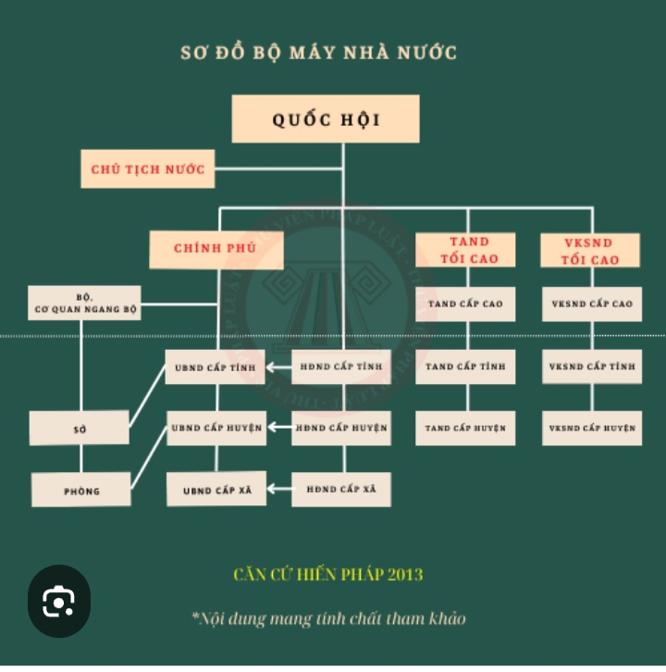
2.3. Hệ thống văn bản quy phạm pháp luật
Sơ đồ bộ máy nhà nước

Slide 40
CHÚC CÁC EM HỌC TỐT

